Slide 1
Иппотерапия как метод реабилитации лиц с ограниченными возможностями
Попкова А.С.
Специалист по реабилитации инвалидов
Самара, 2019

Slide 2
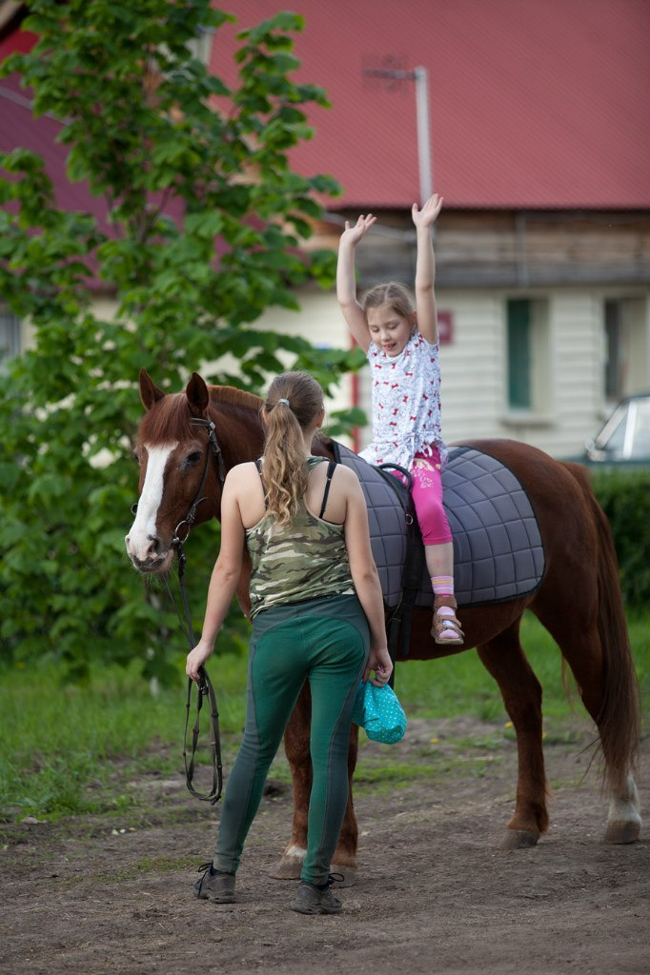
Лечение с помощью верховой езды
Иппотерапия (от греч. – hippos – лошадь), или, как её ещё называют – райттерапия - это многоплановое и комплексное лечение с помощью верховой езды (ЛВЕ), одно из разновидностей анималотерапии – врачевания
с помощью животных: кошек, собак и т.д.
Иппотерапия – направление кинезиотерапии, предметом которого является приобретение отсутствующих и/или восстановление утраченных психомоторных навыков человека. Названное направление методически характеризуется сочетанным использованием мобилизации потенциальных физических, психических возможностей личности
и двигательной активности лошади
«… Всадник влияет на лошадь и наоборот, они влияют друг на друга, представляя собой единое целое…»
Профессор Д.М.Цверава

Slide 3
Иппотерапия эффективна при:
Детский церебральный паралич
Послеоперационная реабилитация.
Ортопедические синдромы.
Нарушения опорно-двигательного аппарата, возникшие вследствие параличей, полиомиелита и других поражений центральной нервной системы.
Рассеянный склероз.
Поражения органов чувств - слепота, глухота.
Нарушения осанки, сколиоз 1 степени.
Пороки развития конечностей.
Различные формы нарушения интеллекта, возникшие в результате органических или генетических заболеваний .
Синдром Дауна.
Урологические и гинекологические заболевания.
Заболевания дыхательных путей.
Нарушения психоэмоциональной сферы:
  Ранний детский аутизм
  неврозы
  задержка психического развития
  умственная отсталость
  шизофрения
  эмоциональные расстройства
  социальная неприспособленность
  Девиантное поведение
  cиндром гиперактивности
  cостояния тревожности

Slide 4
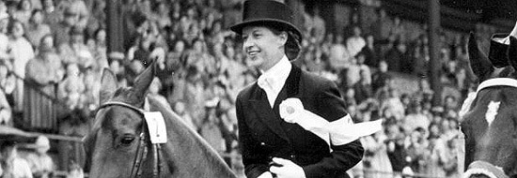
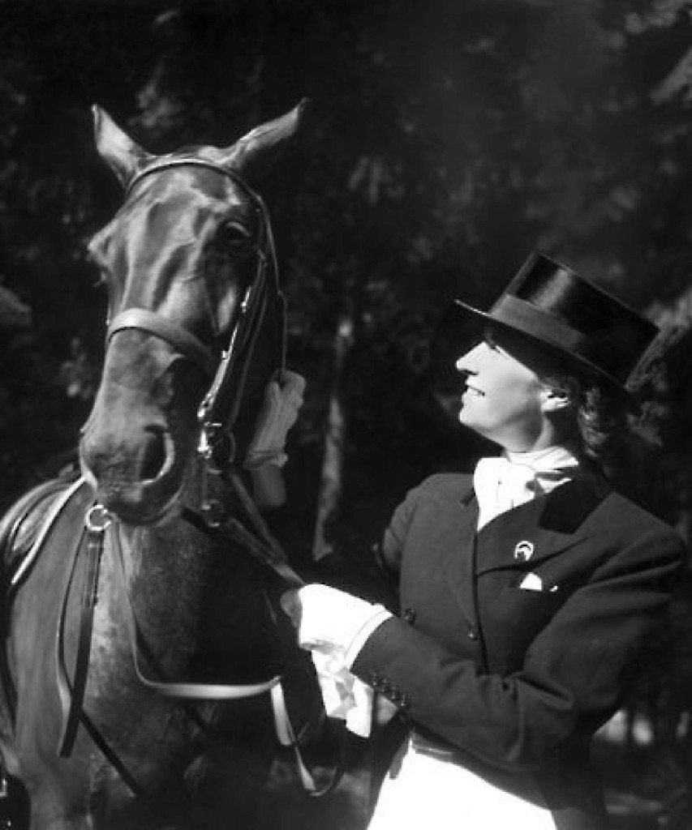
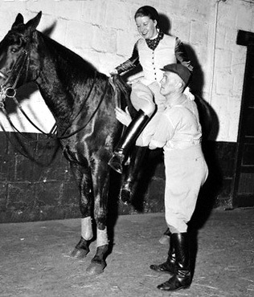
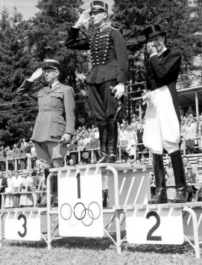
Лиз Хартел

Slide 5
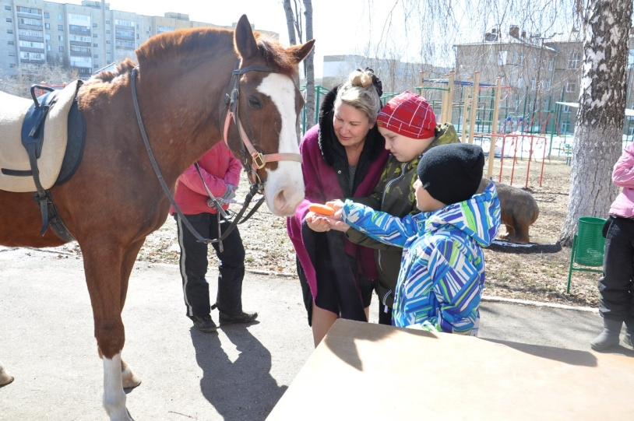
Влияние иппотерапии на организм человека
Иппотерапия позволяет решать следующие основные задачи:
противодействовать отрицательному влиянию гипокинезии, обусловленной болезнью;
развивать физическую активность больного;
способствовать восстановлению нарушенных функций;
улучшать или восстанавливать утраченные навыки;
Медицинские критерии:
укрепление и тренировка мышц тела;
укрепление равновесия;
улучшение координации движений и пространственной ориентации;
улучшение психоэмоционального состояния
Социальные критерии:
улучшение коммуникативных функций;
проведение соревнований по конному спорту среди лиц с особенностями развития способствует повышению уровня оценки клиентами самих себя, своих возможностей и своего потенциала;
улучшение эффективности и качества процесса социализации личности;
развитие трудовых навыков

Slide 6
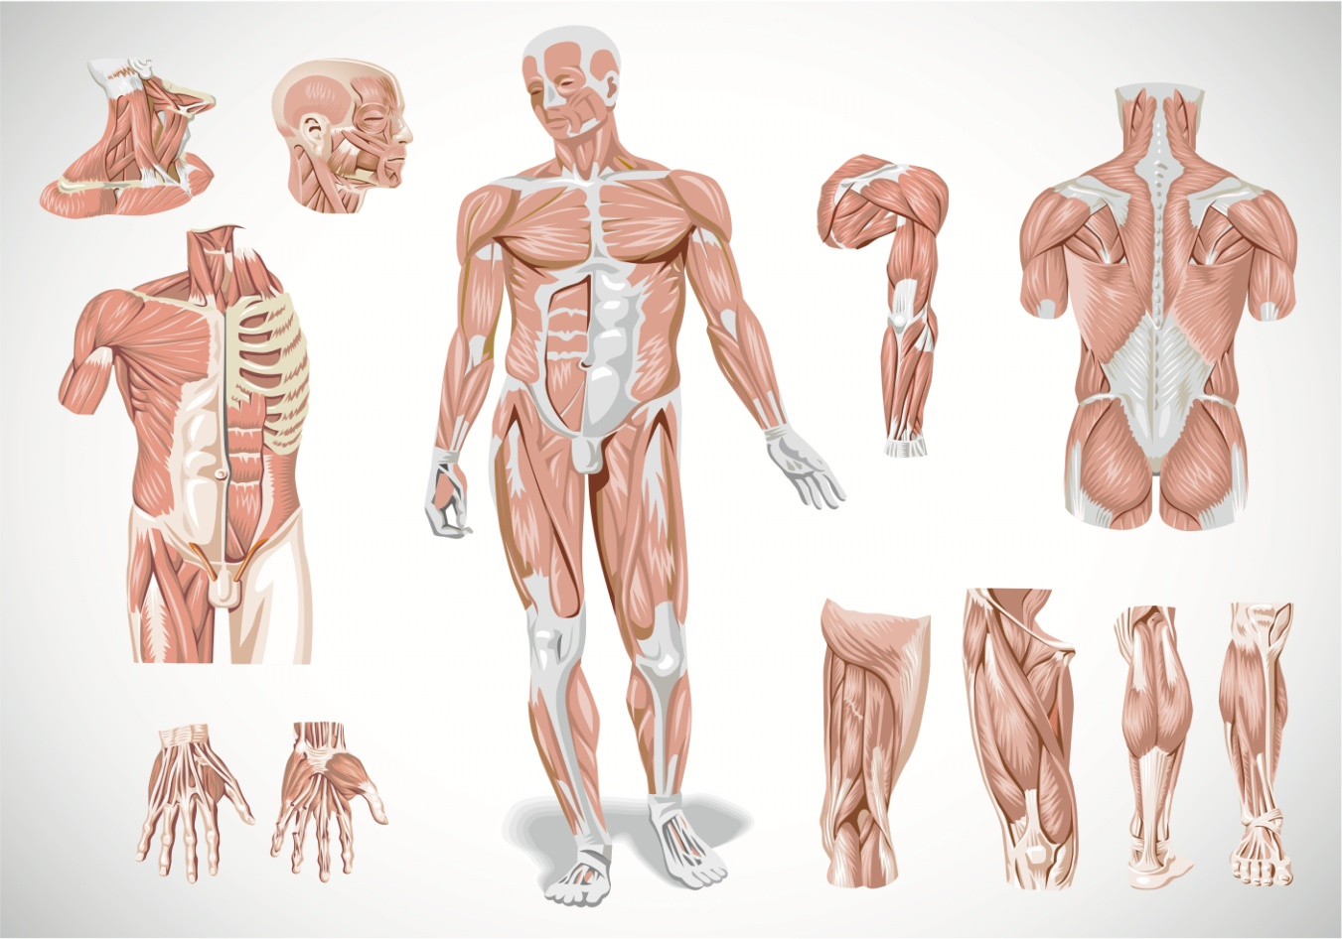
Биомеханика
Движения в трех взаимоперпендикулярных направлениях. Рефлекторные сокращения, практически всей мускулатуры всадника для сохранения равновесия, в том числе активно сокращаются и здоровые и пораженные болезнью мышцы, т.е происходит резкое увеличение кровоснабжения и питания мышц, оптимизация жизнедеятельности всей мышечной системы; Благотворное воздействие мощной мускулатуры животного, которая при движении массирует и прогревает мышцы пациента, температура лошади на 1,5-2 градуса выше, чем у человека;

Slide 7
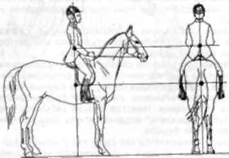
Биомеханика
Порочный круг проблем, возникающий вследствие невозможности ходить прямо, с одной стороны, и неправильной координации туловища, с другой, может быть разорван с помощью иппотерапии. Неповторимое сочетание ритмичных колебательных, упорядоченных движений, воздействует на тело всадника. Подобная физиологическая двигательная активность очень важна для физического, умственного и духовного развития человека. Ритмическая мобилизация ребёнка или взрослого посредством лошади в сходных двигательных паттернах, как бы в двигательной гармонии не может быть воспроизведена никаким физиотерапевтическим средством.

Slide 8
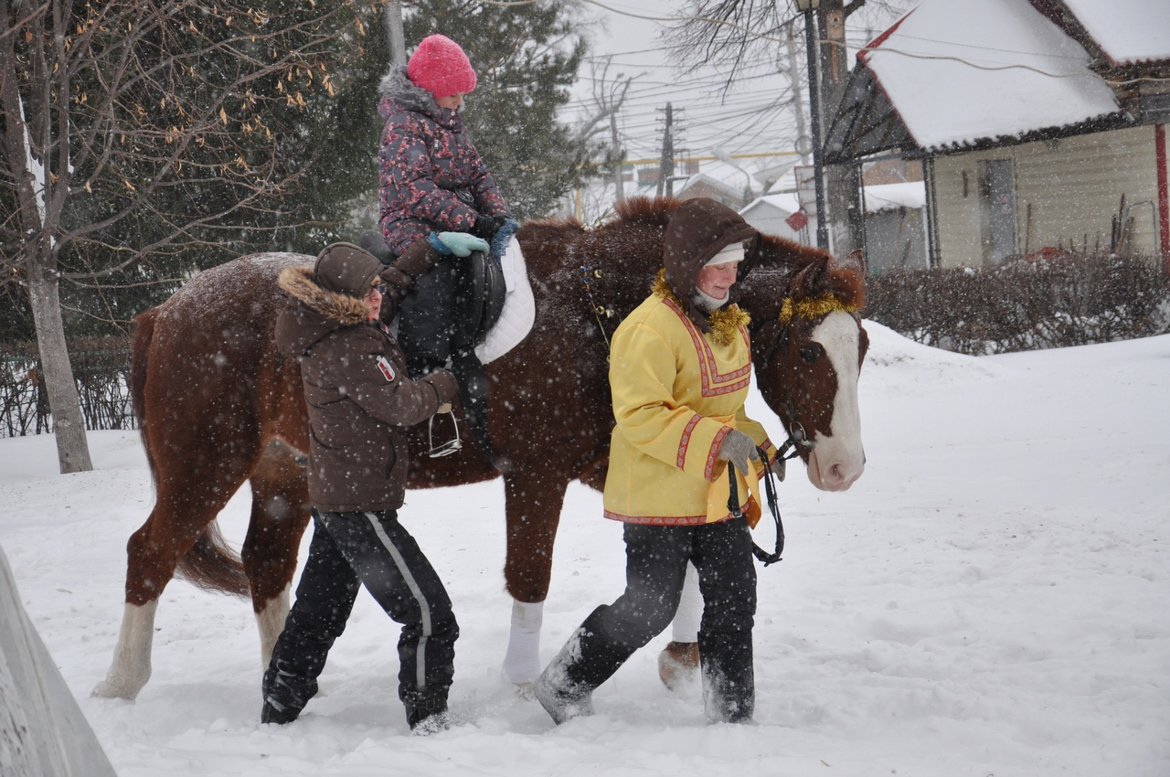
Существенная особенность выпрямления туловища в положении сидя верхом заключается в том, что ноги не несут вес тела. Ребёнок учится ходить из положения сидя. Это уравновешенное положение туловища - необходимое условие для принятия и воспроизведения правильных двигательных импульсов, которые поступают через ноги и тазобедренные суставы.

Slide 9
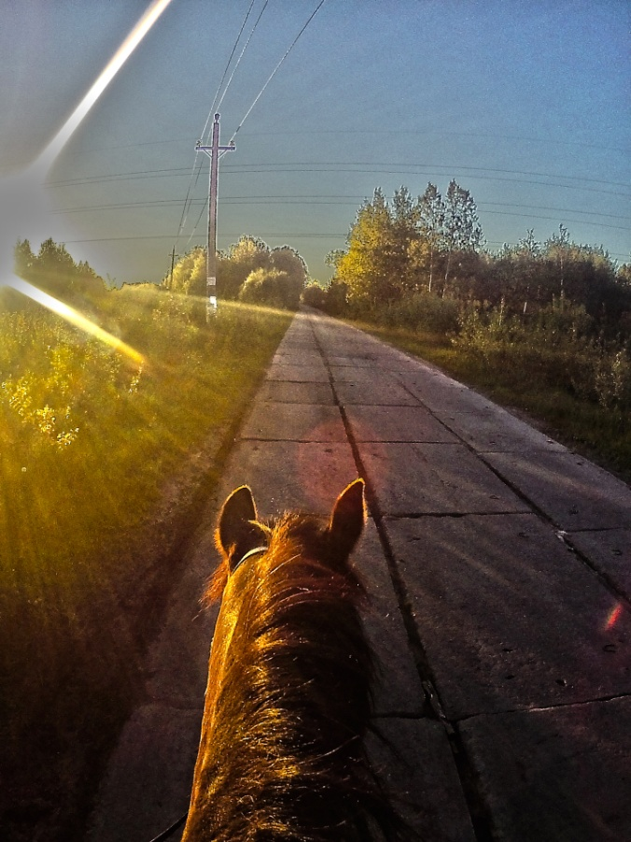
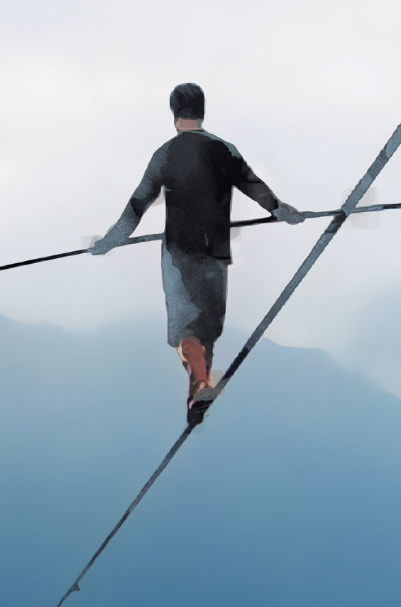
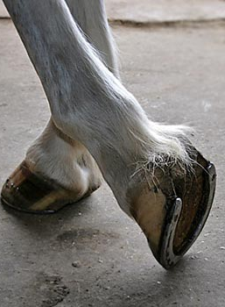
Сенсорная информация

Slide 10
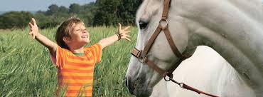
Психогенные факторы
Психогенным фактором является воздействие одновременно двух высокоценных мотиваций - желание оказаться верхом на лошади, управлять ею и воздействие инстинкта самосохранения, активизированного боязнью падения, страхом перед этим большим и сильным животным. Эти мотивации помогают раскрыть потенциальные возможности всадника, активно вовлекая его в процесс овладения навыками верховой езды, с преодолением страха и неуверенности и помогает вести борьбу с имеющимися нарушениями с помощью эмоционально стимулирующего животного – лошади.

Slide 11
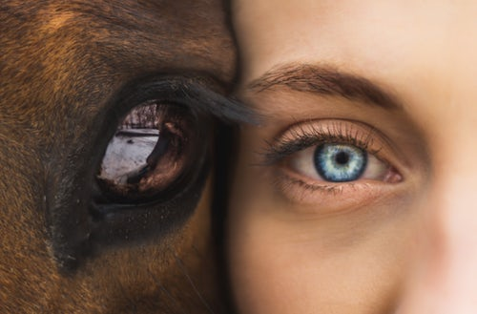
Невербальное общение
Когда всадник взаимодействует с лошадью между ними происходит общение неопосредованное, благодаря этому всадник с ограниченными возможностями (частичная парализация, тонические нарушения, глухота, слепота, и т.д.) общается с лошадью на тактильном уровне. Особенно это важно для детей с проблемами со слухом, зрением, немых детей. С каждым занятием они всё больше воспринимают окружающий мир через лошадь, которая со временем становится для них полноправным партнером. Не раз всадники с частичной парализацией нижних конечностей говорили, что на лошади чувствуют, что снова могут ходить.

Slide 12
Обязательные условия
А) врачебный контроль за адекватностью и эффективностью физических нагрузок, их коррекция в случае необходимости;
Б) последовательное наращивание физической активности больного;
В) применение патогенетически обоснованного комплекса методов ЛФК - ЛВЕ, лечебной гимнастики, массажа и др.;
Г) активное и сознательное участие больного в реабилитационном процессе;

Slide 13
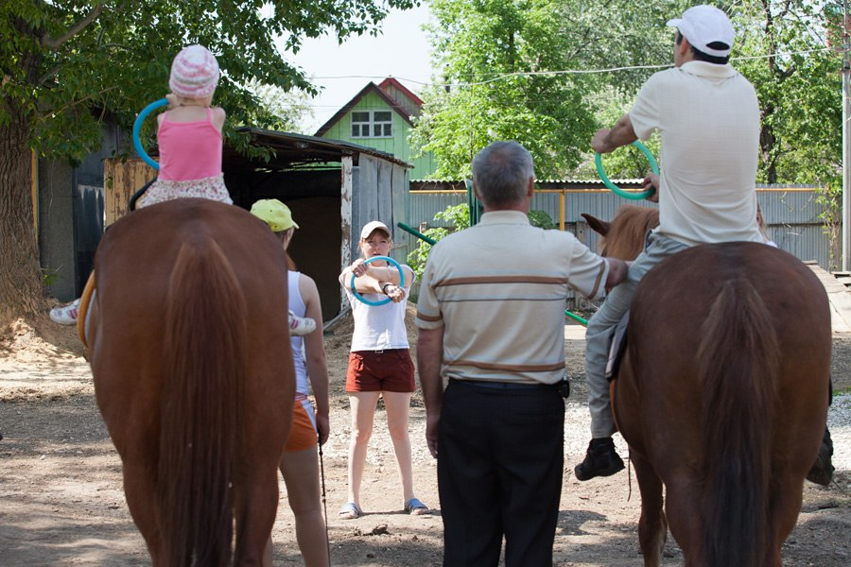
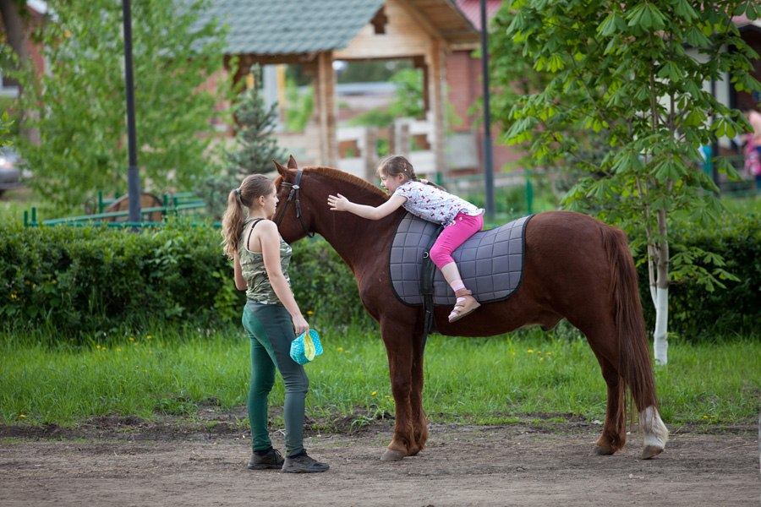
Упражнения

Slide 14
Упражнения
- Наклоны корпуса вперед - назад, вправо – влево. С гимнастической палкой или мячом большого диаметра
- Дыхательные упражнения.
- Качание шенкелей с дополнительным грузом и без.
- Упражнение «ножницы», «мельница»
- Упражнения сбивающего характера (неожиданная для всадника смена аллюров)
- Упражнения с закрытыми глазами.
- Упражнения на равновесие

Slide 15
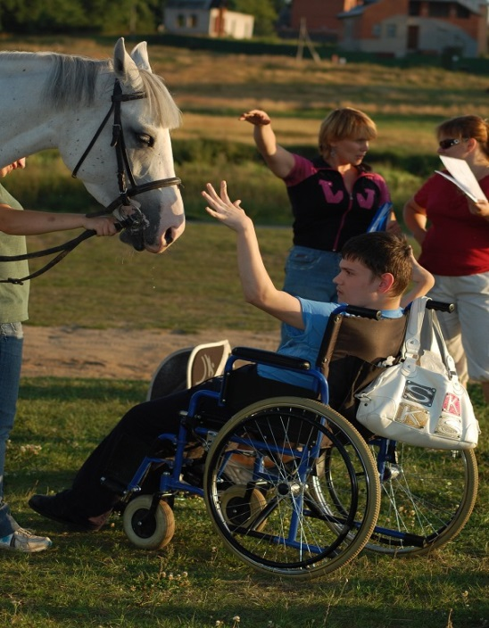
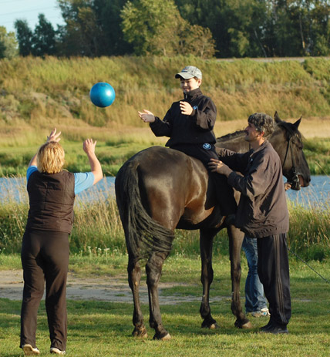
Иппотерапия — это не дело одного дня, а целая система тренировок
и занятий, поэтому тем, кто собрался ее использовать,
лучше запастись терпением. И результат обязательно появится.
"Порой следует верить,
что невероятное возможно.
И даже более того –
Что оно случиться с нами"
Клаус Дж.Джоул
Участие в иппотерапевтических программах дает ребенку и членам его семьи возможность помимо эффекта физической реабилитации, побывать в новой ситуации, открывающей ему и членам его семьи перспективы жизни.

Slide 16
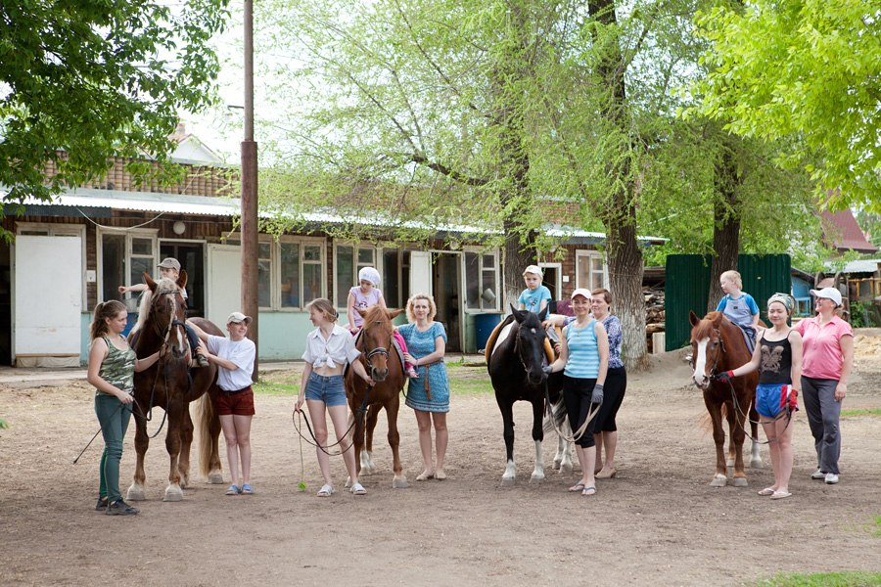
Выводы

Slide 17
